Slide 1
软件工程实验项目
——电影数据可视化分析系统
小组成员：辛放（组长）

Slide 2
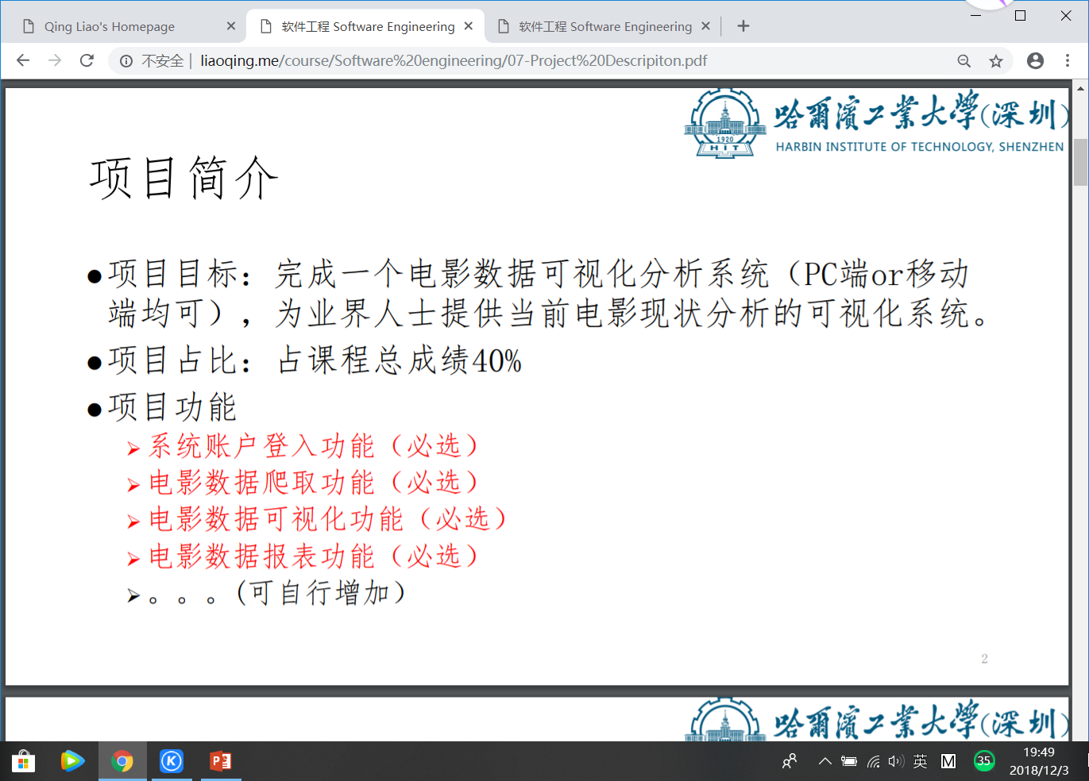

Slide 3
面向的用户：
1：普通用户实现上文必选功能
2.（可能会增加：）管理员用户查看操作记录

Slide 4
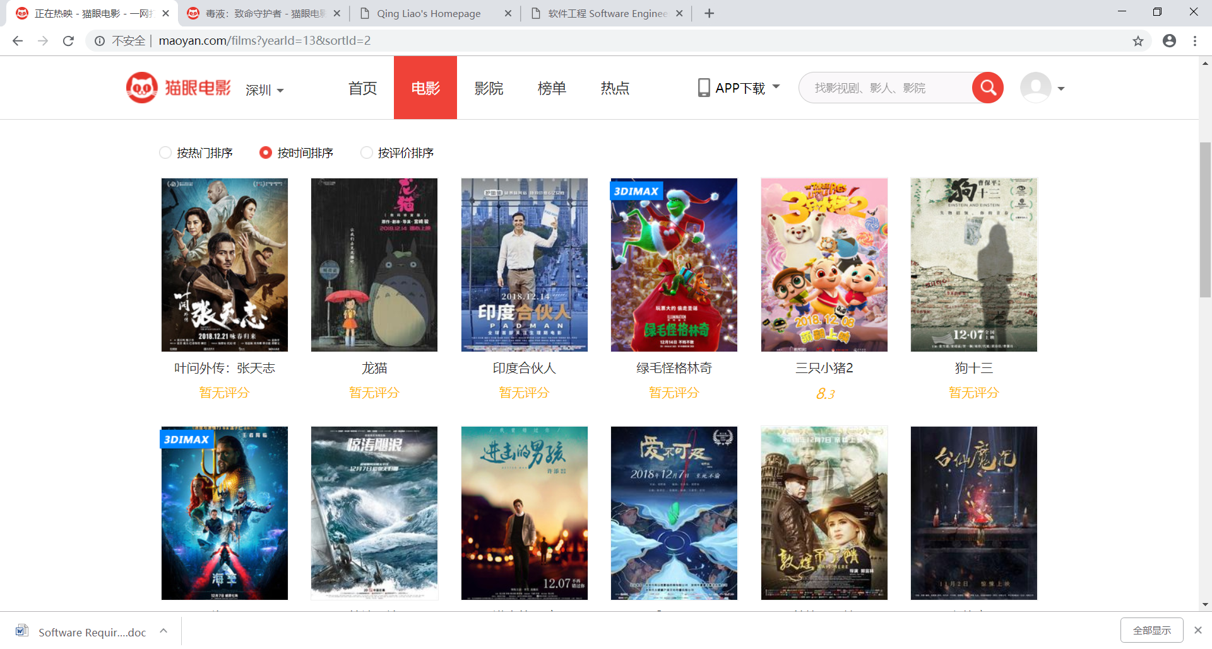
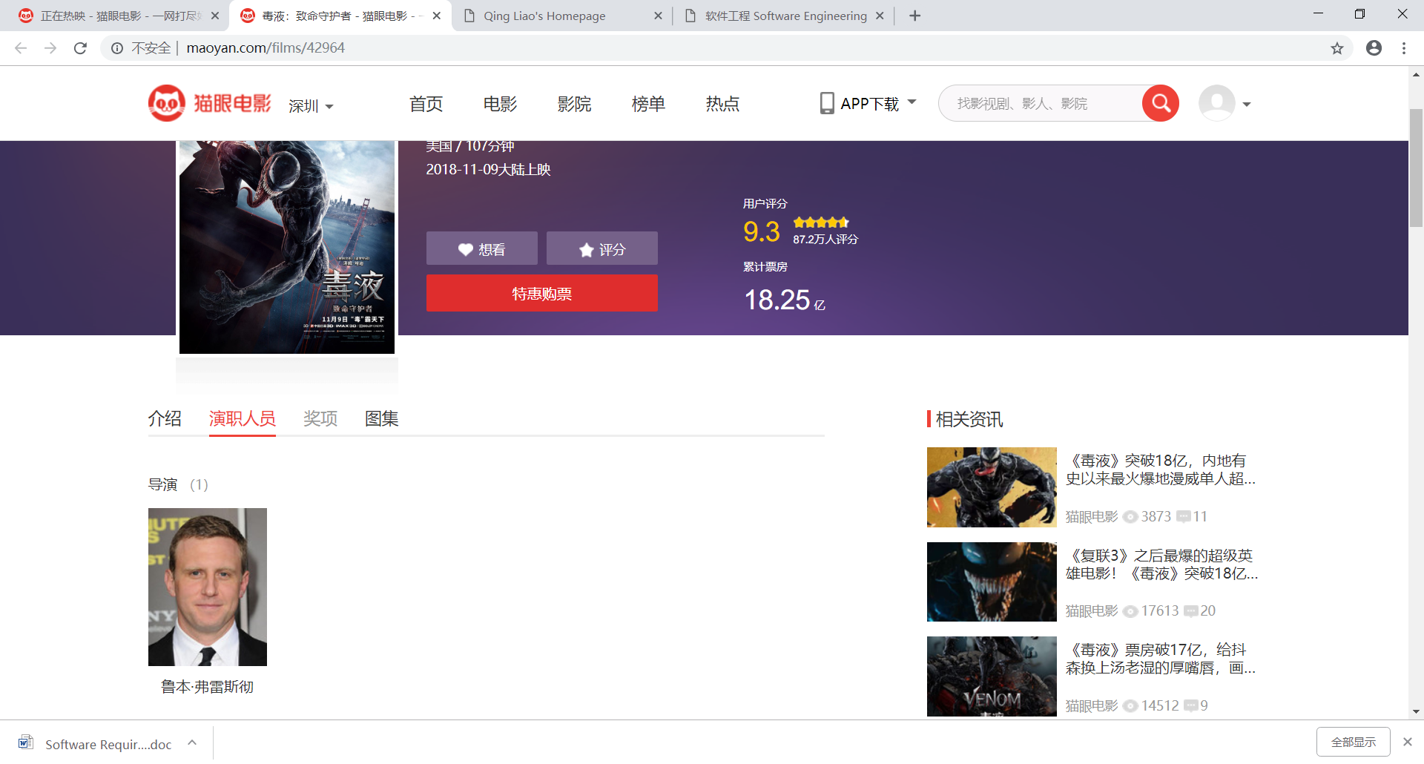
目标场景：
大导演辛先生每天早上9点上班，上午9点10分下班，工资一天100万，而且不交税，他要在下班之前决定拍一个什么样的电影，可是手动搜索会发现每个页面只能查看很少数量的电影，且电影具体信息很少。辛导啥都还没看清楚就到了下班时间，所以辛导只能加班。辛先生非常郁闷，为什么10上班时间做不完这些事呢？

Slide 5
目标场景:
大导演辛先生每天早上9点上班，上午9点10分下班，工资一天100万，而且不交税，他要在下班之前决定拍一个什么样的电影，登陆了电影可视化系统以后，9.05就决定要拍一部《我是药神》或《番茄市首富》。辛导演开心的提前下班回家，并领了100万工资，再次偷税。

Slide 6
必选功能：
系统账户登入功能：账号密码
•电影数据爬取功能：票房，演员，时间，题材，导演
•电影数据可视化功能：展示每年/每季度/每月不同题材的票房份额；能够动态对比展示电影票房每年变化趋势；能够动态展示不同年份的前3、5、10名的top电影是什么；能够找出某一年出演电影次数TOP的劳模男女演员
•电影数据报表功能：将图片保存并展示在同一个文档中

Slide 7
增加的功能1：
能够对爬取的数据进行一定的处理能力，可以向用户展示一些具有统计分类的概略信息，并具有一定的排序功能。旨在对电影的可视化功能和报表功能进行拓展。

Slide 8
增加的功能2
我先看下时间，应该还没讲够3分钟，所以接下来介绍一下功能2
首先在座的各位听之前请做好心理准备，因为你即将听到的是一个将对整个中国乃至整个世界空中的牛的数量造成影响的功能。

Slide 9
功能2
此功能将冲击整个互联网视频行业以及中国电影行业。
任何不使用我这个软件的用户都有可能被时代抛弃，面临失业的风险，即使再大的导演。
但是这个功能到底是什么呢？

Slide 10
功能2
这个功能涉及巨大的商业机密，你以为我会轻易告诉你吗？
而且，即使你们给我再多的钱，我也不会告诉你们的。像我这样正直的人。我连我自己都没告诉。
虽然功能2没告诉你们，但我把这两张ppt的功能告诉大家，就是为了拖延时间。

Slide 11
小组分工：
分工很让我满意：
组员全做
组长监工
顺便问一下：谁想跳槽我们组当组员，工资没有，还不包盒饭。没想来的我自己就是组员了。

Slide 12
项目进度安排
Deadline到来的前一秒钟，总会完成最低进度要求的。

Slide 13
吹牛结束。谢谢捧场！

